Slide 1
 |  |  |  | Stufe 5
 |  |  | Stufe 4
 |  | Stufe 3
 | Stufe 2
Stufe 1
Die Pyramide

Slide 2
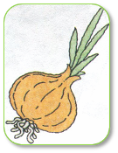
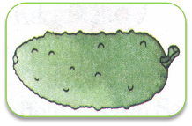
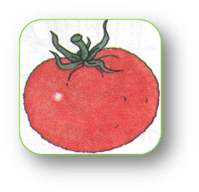
Stufen
Отгадай, какой овощ или фрукт загадал ведущий, задавая вопрос Ist das…!

Slide 3
«Verbinde die Bilder»
Stufen
 |  | Die Tomate
Der Kuchen | Der Kaffee |  | Das Ei
 |  | Der Kohl | Die Zwiebel

Slide 4
«Suche die Wӧrter»
Stufen

Slide 5
Was magst du?
Spielen wir!

Slide 6
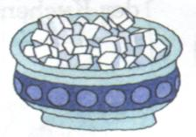
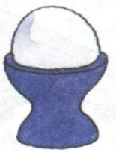
 | ?

Slide 7
 | ?

Slide 8
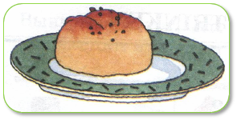
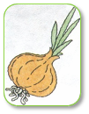
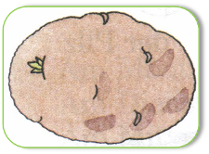
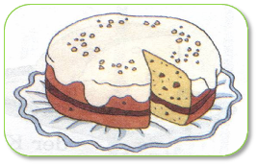
Stufen
 | ?

Slide 9
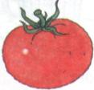
«Lӧse das Kreuzwortrӓtsel»
 |  |  |  |  |  |  |  | G
 |  |  |  |  |  |  |  | E
 |  |  |  |  |  |  |  | M
 |  |  |  |  |  |  |  | ü
 |  |  |  |  |  |  |  | S
 |  |  |  |  |  |  |  | E

Slide 10
Der Schlüssel
 |  |  |  |  |  |  |  | G | u | r | k | E
K | a | r | t |  | o | f | f | E | L
 |  |  |  |  |  | T | o | M | a | t | E
 |  | M | o |  | h | r | r | ü | b | E
 |  |  |  |  |  | K | ӓ | S | E
 |  |  |  |  |  |  |  | E | I | S

Slide 11
«Lӧse das Kreuzwortrӓtsel»
 |  |  |  |  | O
 |  |  |  |  | B
 |  |  |  |  | S
 |  |  |  |  | T
 |  |  |  |  | S
 |  |  |  |  | A
 |  |  |  |  | L
 |  |  |  |  | A
 |  |  |  |  | T
Schlussel

Slide 12
Der Schlüssel
Stufen
 |  |  |  |  | O
 |  |  |  |  | B | I | R | N | E
 |  | K | I | R | S | C | H | E
 |  |  |  |  | T
 |  |  |  |  | S
 |  |  | A | N | A | N | A | S
 | A | P | F | E | L | S | I | N | E
 |  |  |  |  | A
 |  | B | R | O | T

Slide 13
 |  |  |  | Stufe 5
 |  |  | Stufe 4
 |  | Stufe 3
 | Stufe 2
Stufe 1
Die Pyramide

